Slide 1
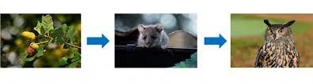
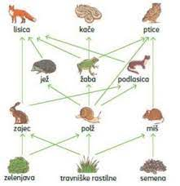
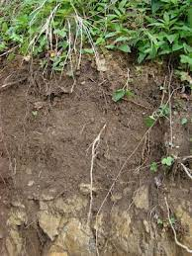
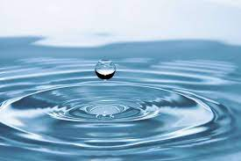
PREVERJANJE ZNANJA
NARAVOSLOVJE IN TEHNIKA,
5. razred

Slide 2
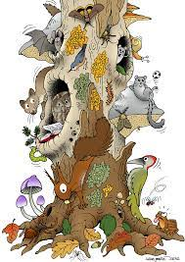
Živa bitja so medsebojno odvisna

Slide 3
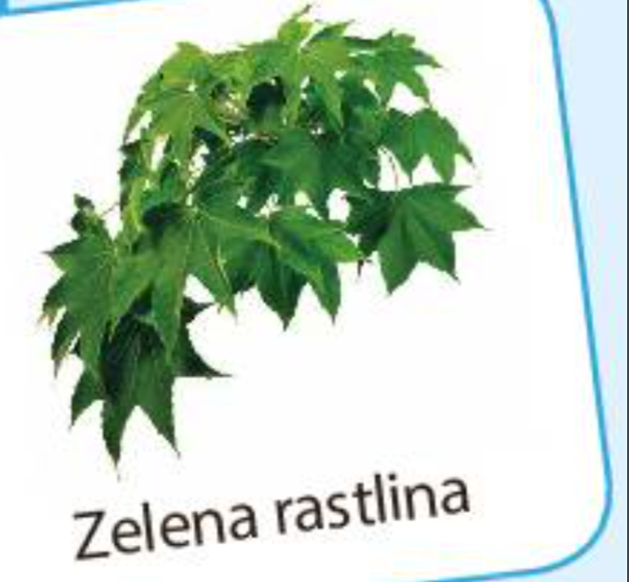
Kdo so proizvajalci?
Zelene rastline (si same izdelajo hranilne snovi (organske) snovi).

Slide 4
Kdo so potrošniki?
Organizmi, ki se hranijo z drugimi organizmi.
Imenujemo jih tudi porabniki.

Slide 5
Kako se razlikujejo rastlinojedci, mesojedci in vsejedci?
Za vsako skupino navedi primer.
SRNJAK (rastlinojedec) – prehranjujejo se s hrano rastlinskega izvora.
RIS (mesojedec) – prehranjuje se s hrano živalskega izvora.
RJAVI MEDVED (vsejedec) – prehranjuje se s hrano rastlinskega in živalskega izvora.

Slide 6
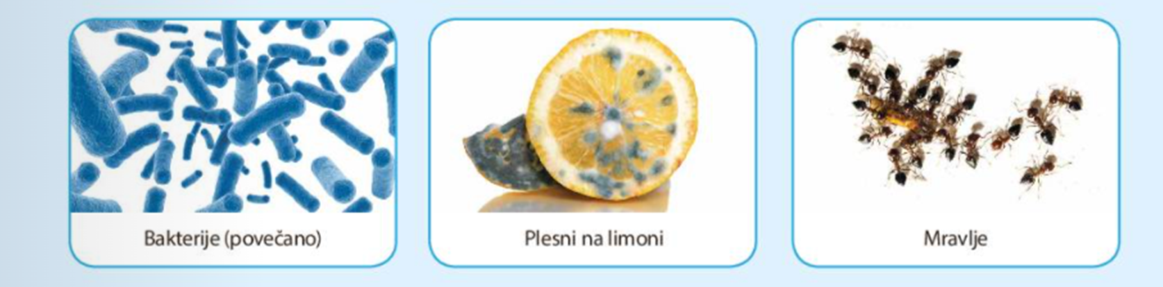
Kdo so razkrojevalci?
Živa bitja, ki razgradijo odmrle organizme v anorganske snovi.
To so bakterije, glive in drugi organizmi.

Slide 7
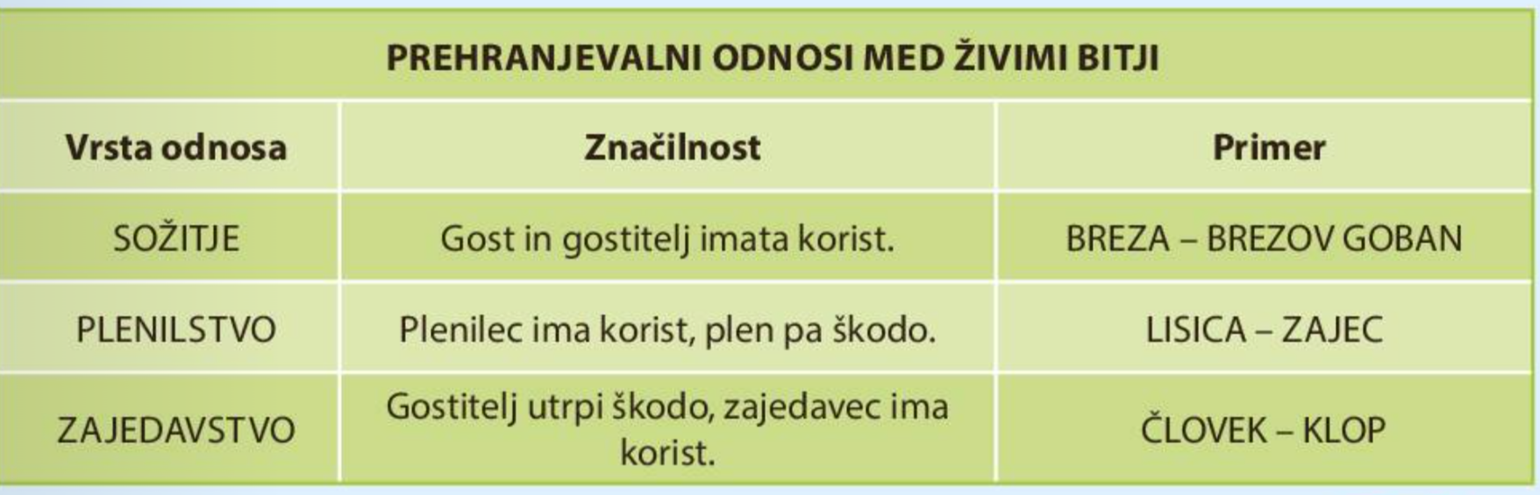
Opiši in navedi primer prehranjevalnega odnosa med živimi bitji (zajedavstvo, sožitje in plenilstvo).

Slide 8
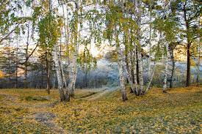
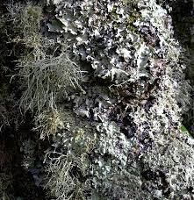
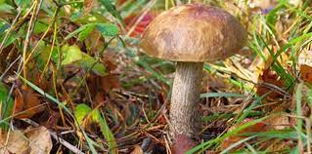
SOŽITJE
Breza in brezov goban
Lišaji (alge in glive)

Slide 9
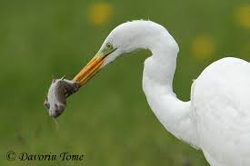
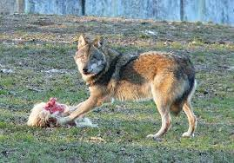
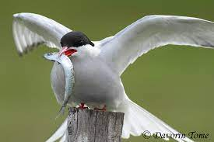
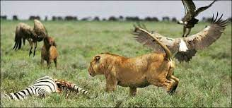
PLENILSTVO

Slide 10
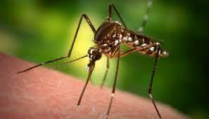
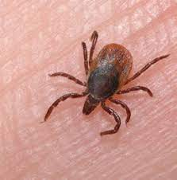
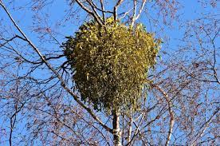
ZAJEDAVSTVO

Slide 11
Določi, katera od naštetih živali je plen, plenilec ali zajedavec. Pred ime živali v desnem stolpcu napiši ustrezno črko iz levega stolpca.
A plen |  | A | jagnje
 |  | C | klop
B plenilec |  | B | volk
 |  | C, A | uš
C zajedavec |  | A | zajec
 |  | A | miš

Slide 12
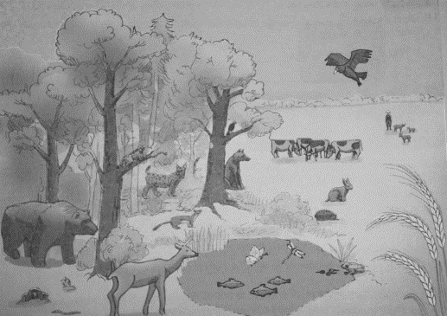
Oglej si sliko in dopolni.
Plenilec: __volk, ris, žaba, medved, orel_________(vsaj dva),
Plen: ___zajec, kačji pastir, miš, deževnik, srna__________(vsaj tri),
Rastlinojedec: _jež, zajec, srna, krava, miš, metulj, polž___(vsaj tri),
Mesojedec: __volk, žaba, kača, lisica, mačka, ris, orel_____(vsaj en),
Vsejedec: ___človek, medved, jež, miš, veverica_____(vsaj dva).

Slide 13
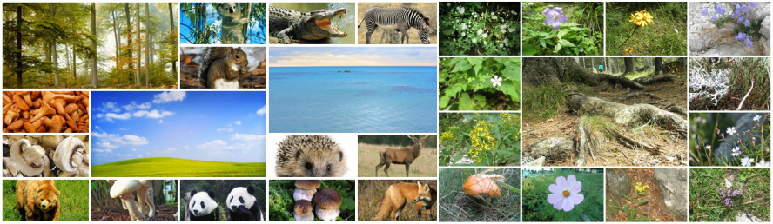
Živa bitja in okolje

Slide 14
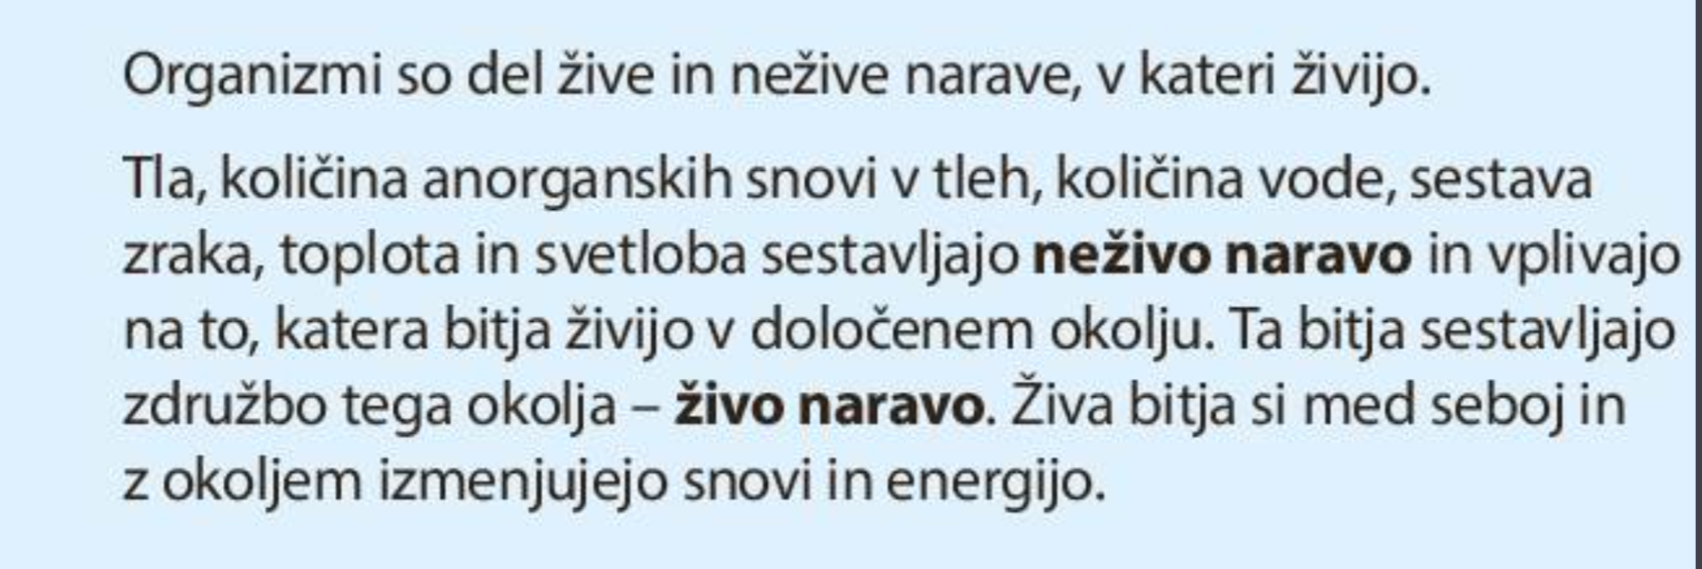
Kaj sestavlja neživo naravo?

Slide 15
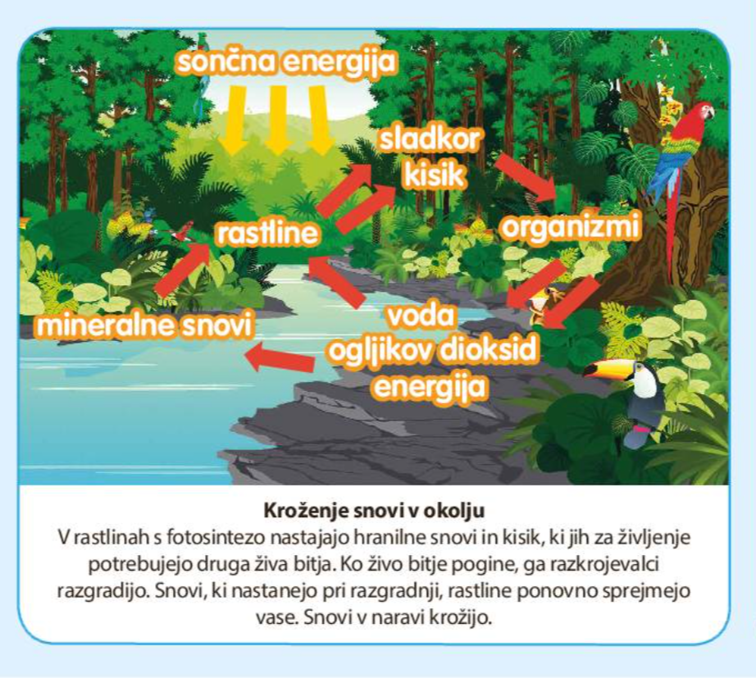
Opiši kroženje snovi v okolju.

Slide 16
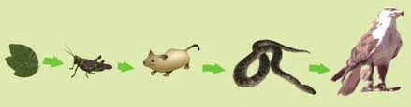
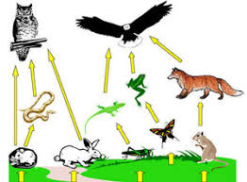
Prehranjevalna veriga, prehranjevalni splet

Slide 17
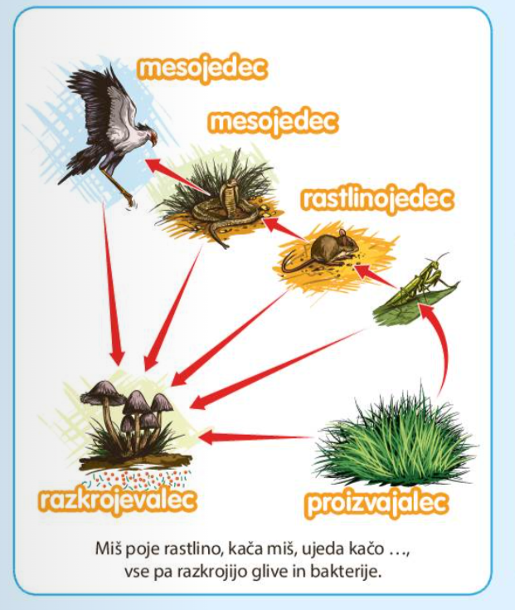
Kaj pomeni prehranjevalna veriga? Opiši kako se začne in kako konča.
Prehranjevalna veriga pomeni zaporedje živih bitij, ki so hrana drugo drugemu.

Slide 18
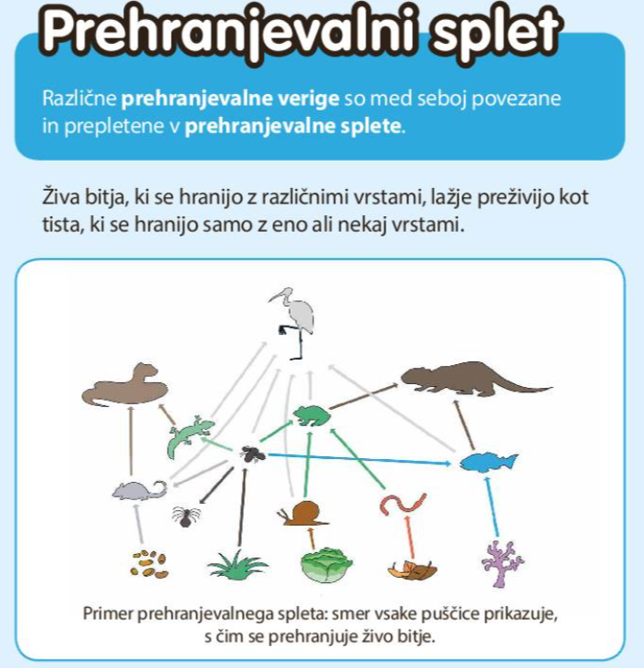
Kaj je prehranjevalni splet?

Slide 19
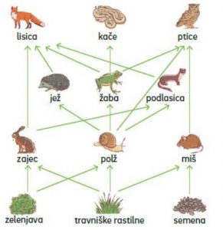
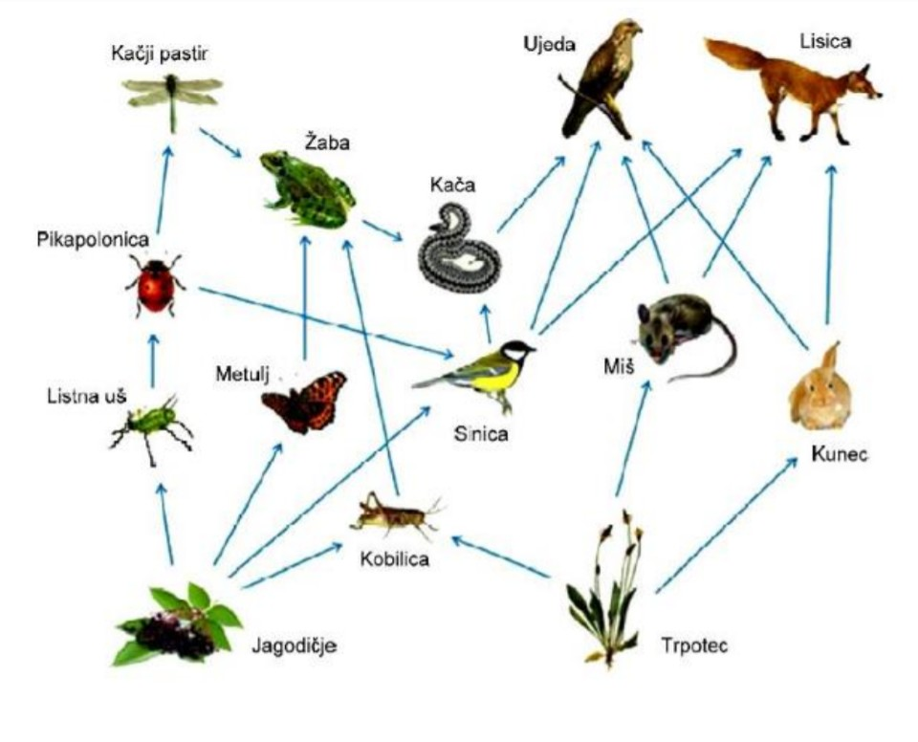
Nariši primer prehranjevalnega spleta.

Slide 20
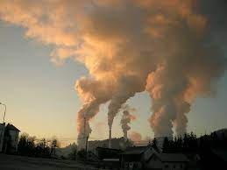
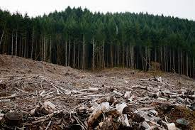
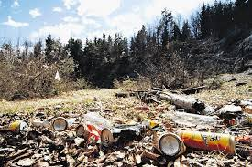
ČLOVEK POSEGA V NARAVO

Slide 21
S čim vse ljudje onesnažujemo okolje?
Okolje onesnažujemo s svetlobo, z izpusti plinov, odpadki in drugim.
Onesnažujemo reke, gozdove in morja.
Tudi obale in morsko dno so onesnaženi z odpadki.
Onesnaženost povzroča smrt številnih organizmov.

Slide 22
Kaj je ekologija?
Ekologija:
je veda, ki proučuje odnose med živim in neživim okoljem.
Je veda o varovanju okolja.

Slide 23
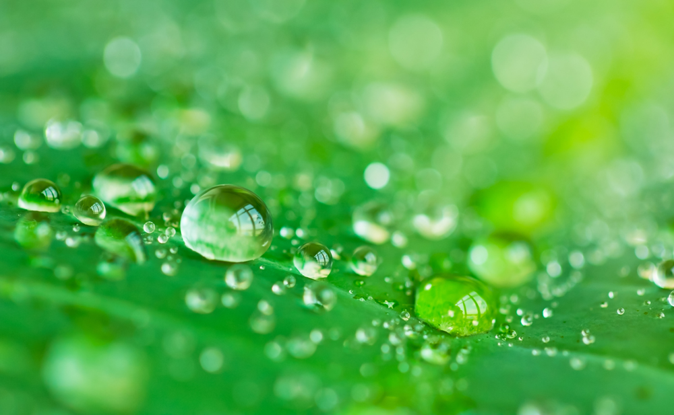
O VODI

Slide 24
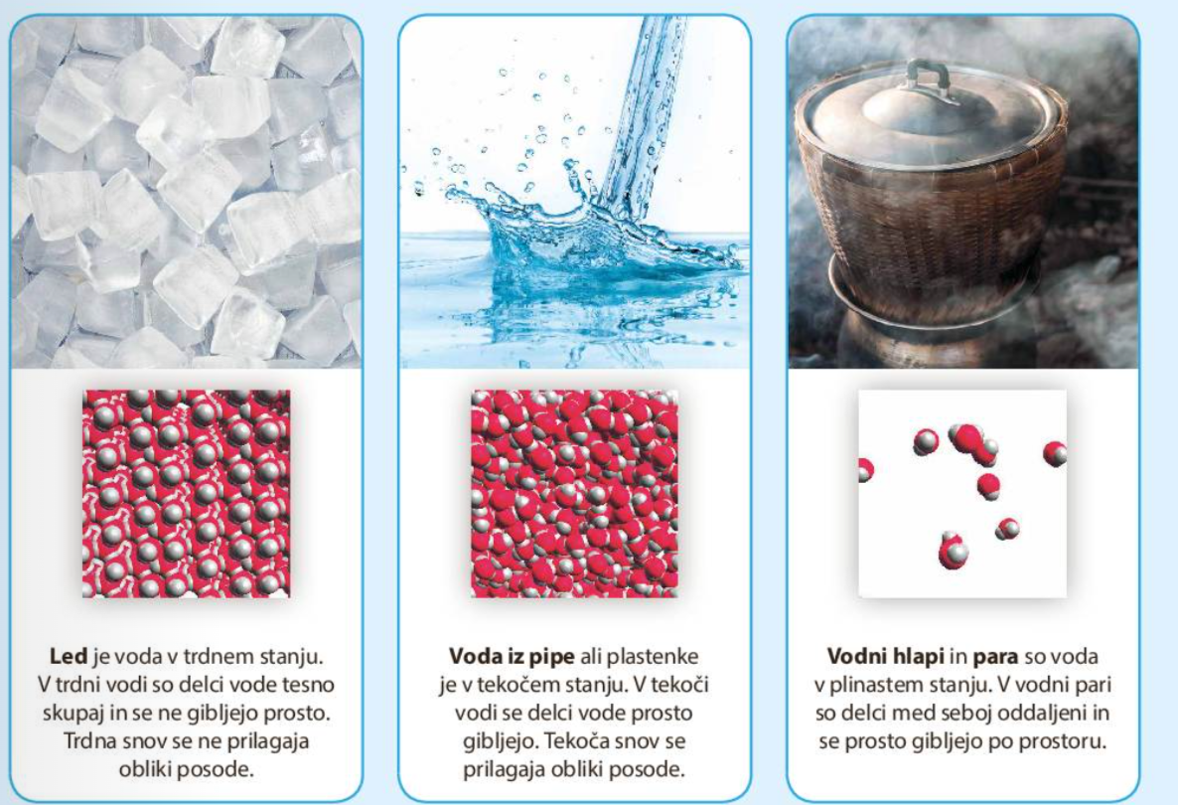
V kakšnem stanju je lahko voda?
Voda je lahko v TRDNEM, TEKOČEM in PLINASTEM stanju.

Slide 25
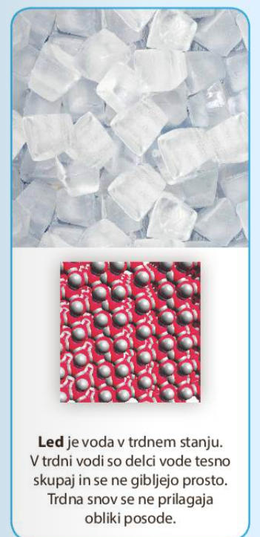
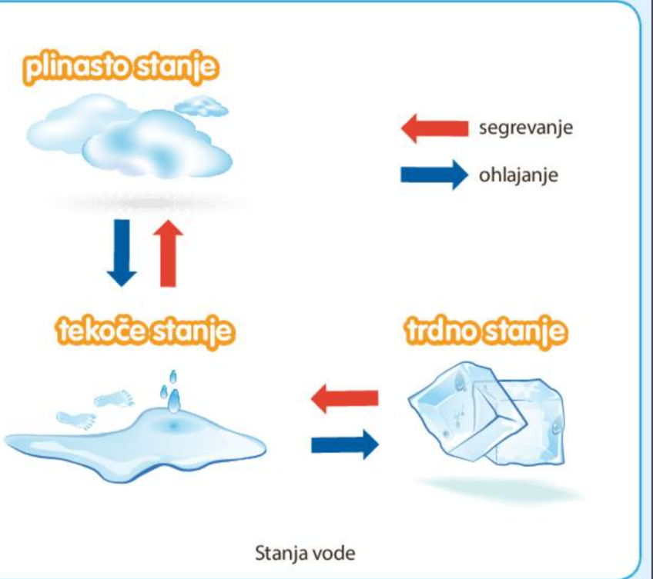
Kaj je potrebno, da se tekoča voda spremeni v led?

Slide 26
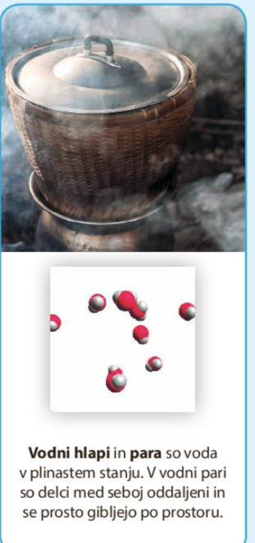
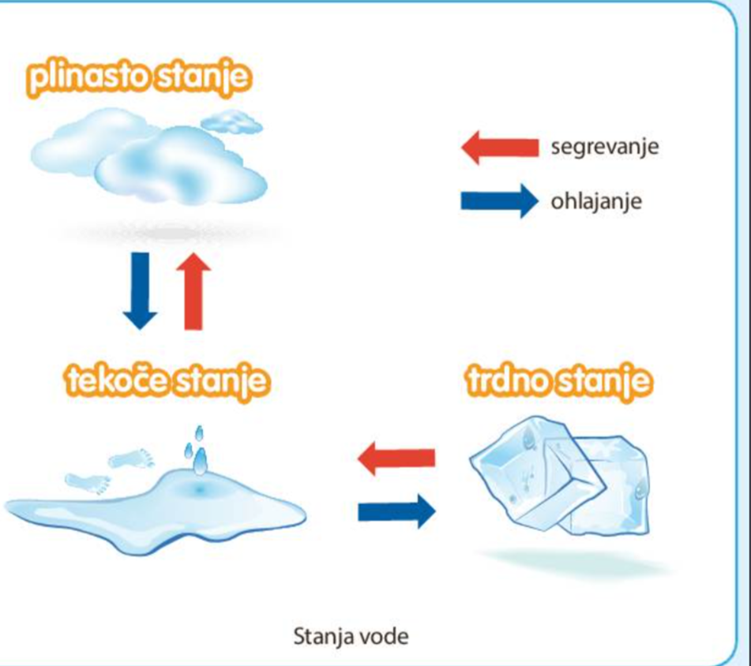
Kaj je potrebno, da se tekoča voda spremeni v vodno paro?

Slide 27
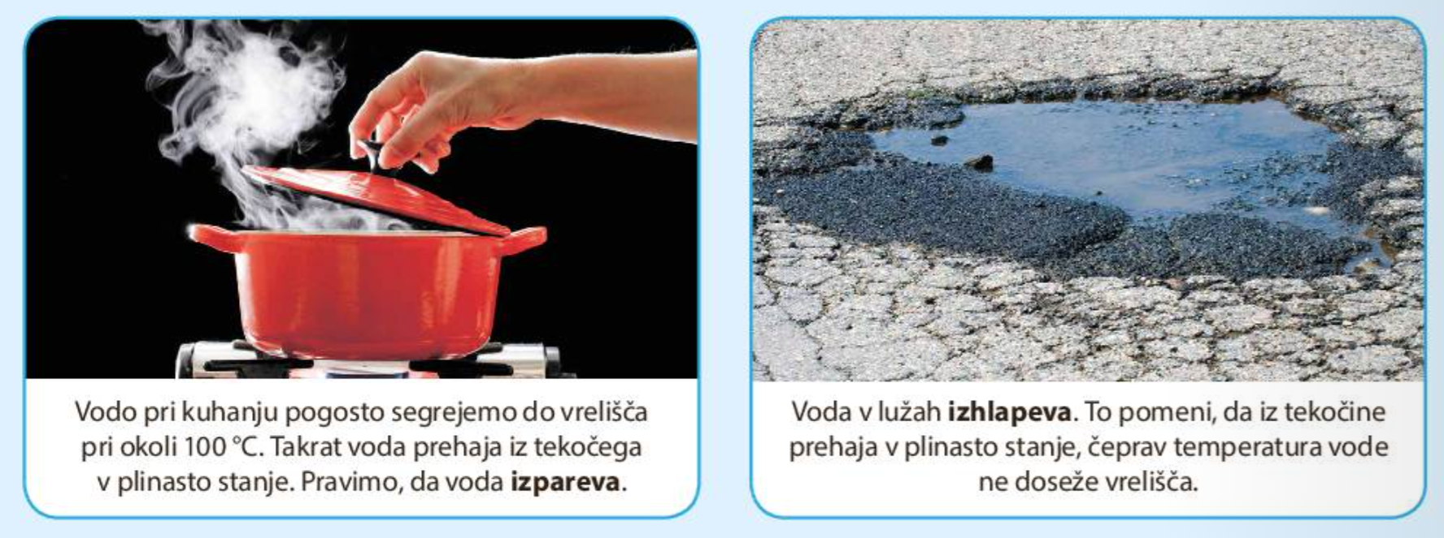
Kako imenujemo pojav, pri katerem voda prehaja iz tekočega v plinasto stanje?

Slide 28
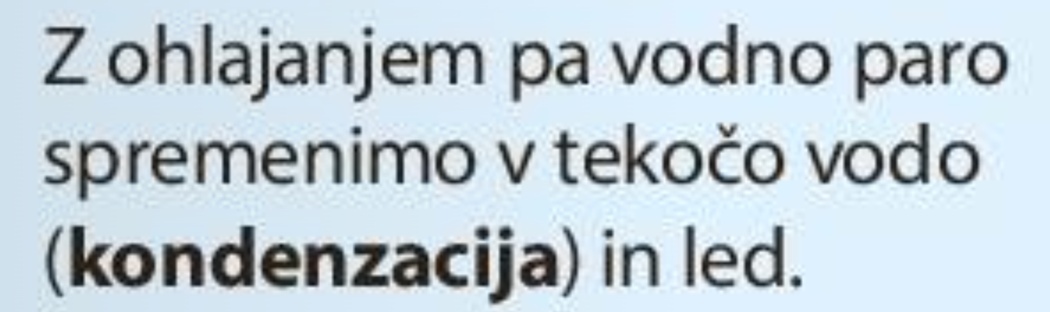
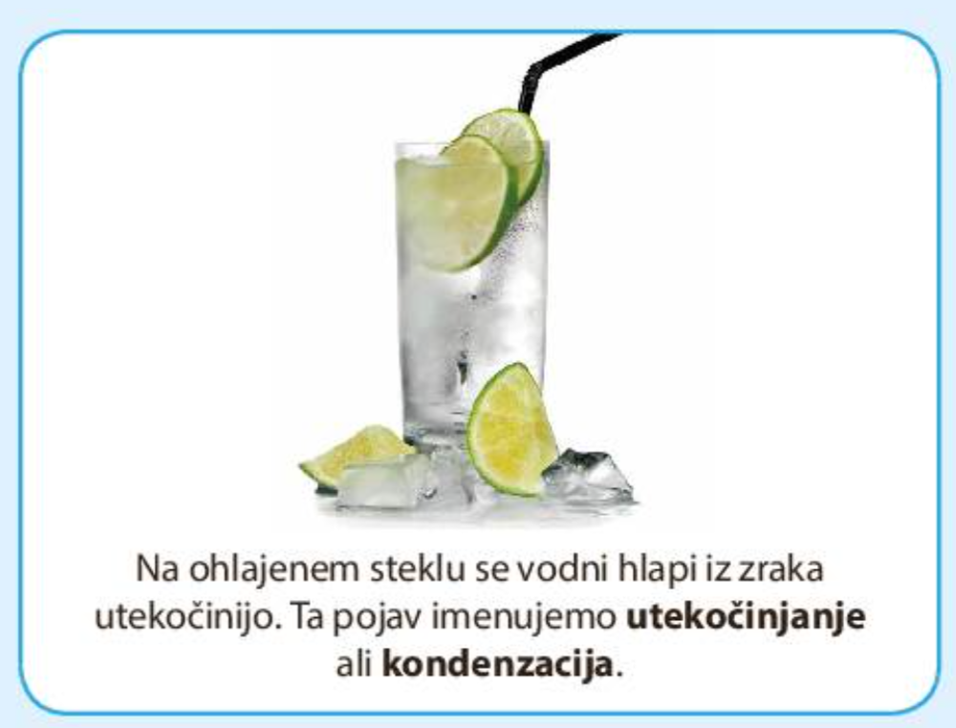
Kako imenujemo pojav, pri katerem voda prehaja iz plinastega v tekoče stanje?

Slide 29
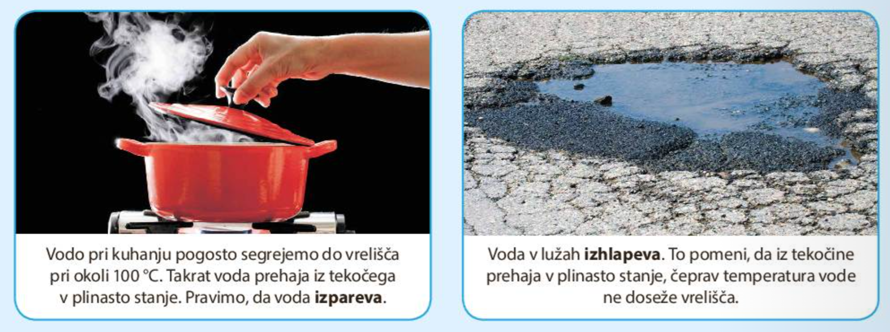
Kakšna je razlika med izparevanjem in izhlapevanjem?

Slide 30
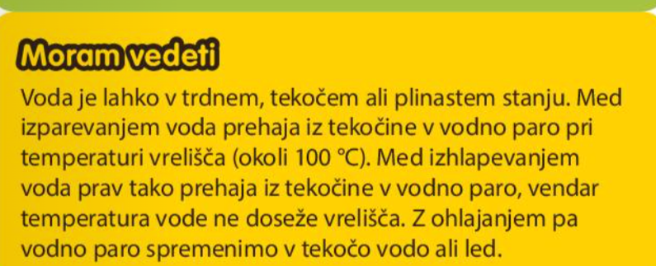

Slide 31
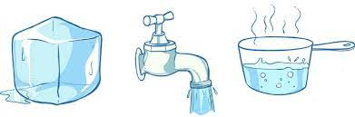
Stanje vode

Slide 32

Kaj je vrelišče?
Vodo pri kuhanju pogosto segrevamo do vrelišča pri okoli 100 ºC.
Proces izparevanja.

Slide 33
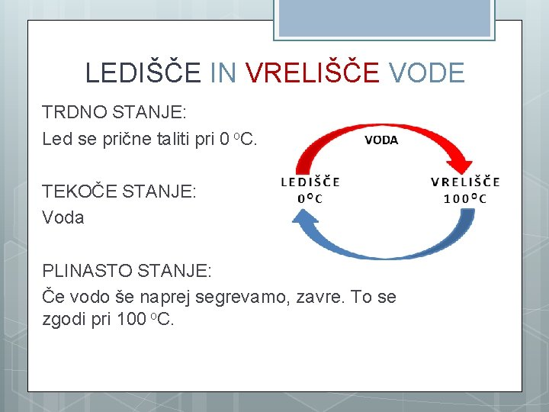
Kaj je ledišče?
ºC
Temperatura 0 .

Slide 34
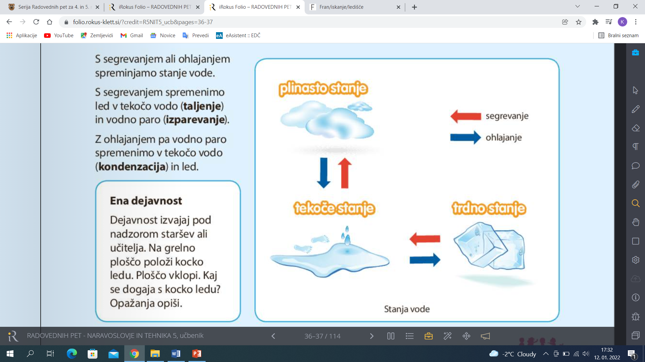
Kako imenujemo pojav, pri katerem voda prehaja iz trdnega v tekoče stanje?

Slide 35
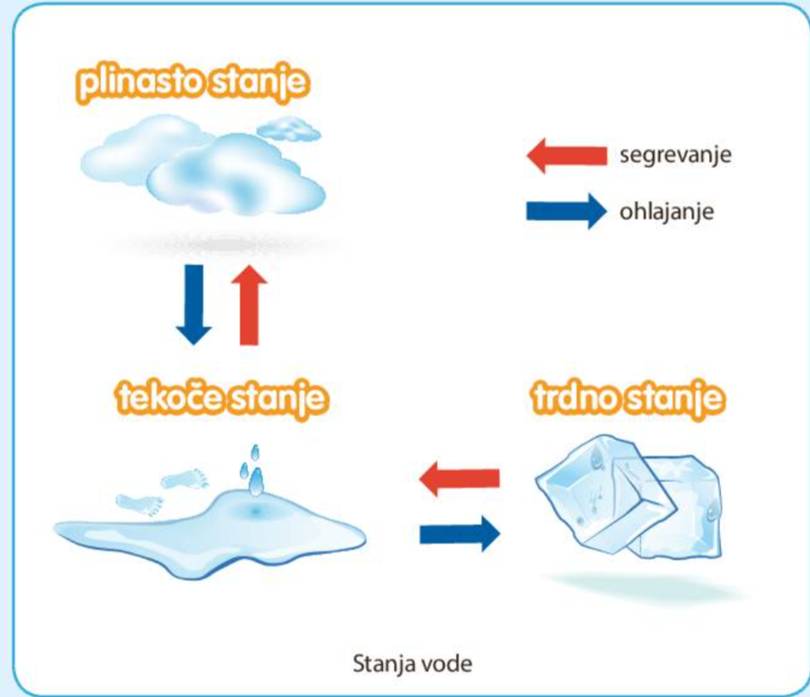
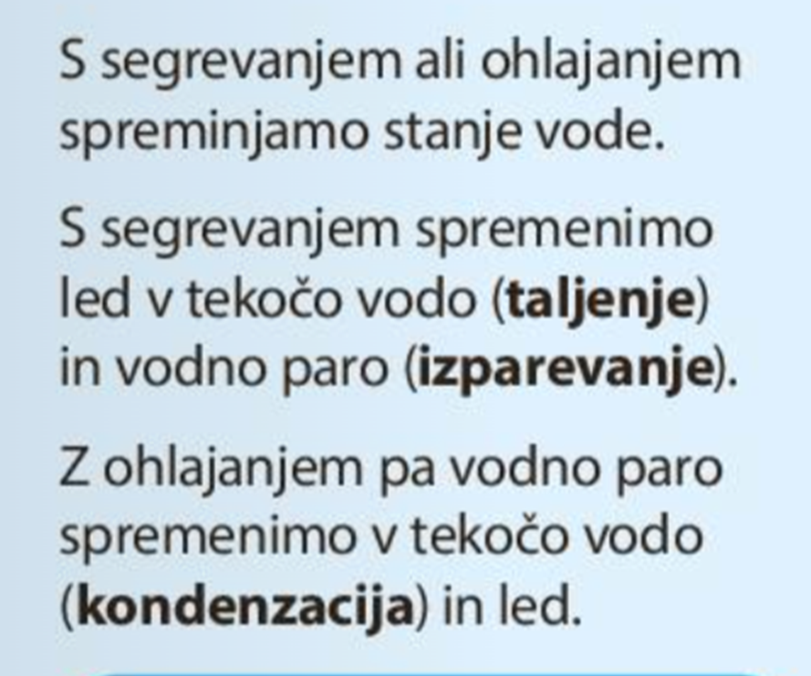
Kako imenujemo pojav, pri katerem voda prehaja iz tekočega v trdno stanje?

Slide 36
Za kaj vse uporabljamo vodo?
Za pitje,
Za kuhanje,
Za umivanje,
Za likanje,
Za zalivanje rastlin, rož, vrtov,…
Za čiščenje,
Pranje perila,
V industriji….

Slide 37
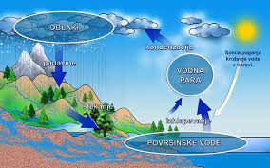
Kroženje vode v naravi

Slide 38
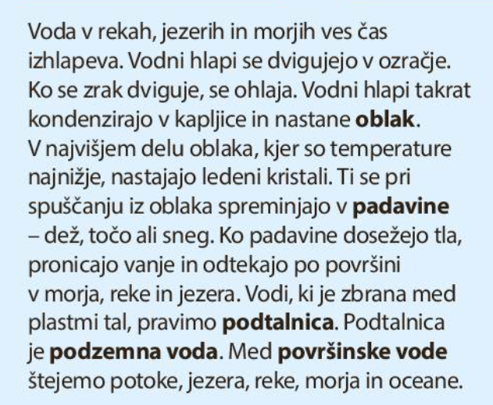
Kaj se dogaja z vodo v naravi? Razloži.

Slide 39
Če bi živel-a na poplavnem območju, kako bi reagiral v primeru obilnega dežja?
Spremljanje vremenske napovedi,
Opazovanje naraščanje vode v okolici,
Upoštevanje navodil Civilne zašite in reševalnih služb,
Iz kleti umakniti premično premoženje,
V okolici hiše odstraniti in zavarovati predmete, ki jih voda lahko poplavi,
Zavarovati domače živali,…

Slide 40
Zakaj je treba skrbeti, da podtalnica ostane čista?
Ker je podtalnica glavni vir pitne vode,
Pitna voda ne sme vsebovati zdravju škodljivih in strupenih snovi.
NEKOČ: bila podtalnica bolj onesnažena → ker ljudje niso odlagali odpadkov na urejena odlagališča. V preteklosti so bili onesnaževalci podtalnice nepravilno odloženi odpadki iz industrijskih obratov.
DANES podtalnico ogroža čezmerna uporaba gnojil in sredstev za zatiranje škodljivcev na njivah in poljih.

Slide 41
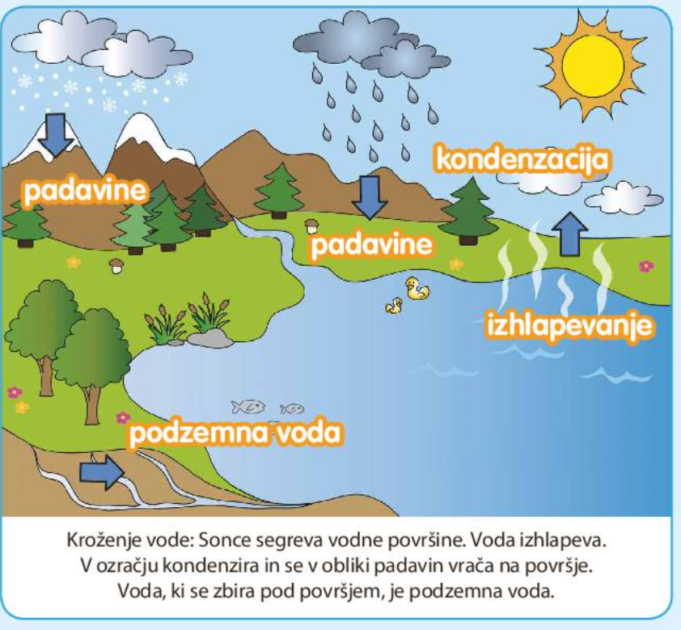
Opiši celoten potek kroženja vode v naravi.

Slide 42

Topilo, topljenec, raztopina

Slide 43



Voda je topilo. Kaj se raztaplja v vodi?
Različne snovi:
sol,
sladkor,
malinovec,
kis….

Slide 44

Katere snovi v vodi niso topne? Kaj se zgodi z njimi, če jih damo v vodo?
Nekatere snovi in predmeti, narejeni iz teh snovi, v vodi niso topni:
Stiropor,
Les,
Steklo,
Radirka,
Žebelj…
Lahko plavajo na vodi ali potonejo.

Slide 45
Pojasni pojme: topilo, topljenec, raztopina.
TOPLJENEC → snov, ki se raztaplja.
TOPILO → snov, ki raztaplja topljenec.
RAZTOPINA→ je iz topila in topljenca

Slide 46

S primerom opiši, kako lahko naredimo raztopino?

Slide 47



Pitna voda

Slide 48

Naštej vire pitne vode.
Podtalnica, potoki, jezera, reke…

Slide 49

Kako je treba ravnati s pitno vodo in zakaj?

Slide 50

Kakšna mora biti pitna voda? Kakšna je pitna voda v Sloveniji?
Pitna voda mora biti brez barve, vonja in okusa. Ne vse vsebovati zdravju škodljivih in strupenih snovi.

Slide 51

Kam se stekajo površinske vode?
Vse površinske vode se stekajo v morje.

Slide 52
Kaj lahko naredimo, kadar se zniža nivo podtalnice in primanjkuje pitne vode?
Vrtov ne zalivamo s pitno vodo, ne peremo avtomobilov s pitno vodo in drugih večjih površin.

Slide 53


Onesnaževanje vode

Slide 54


Kaj je treba narediti, če je pitna voda onesnažena?
Moramo jo prekuhati ali uporabljati ustekleničeno vodo.

Slide 55




Katere dejavnosti onesnažujejo vodo?
Neustrezno odvajanje odpadnih voda iz industrije in gospodinjstev,
napačna in čezmerna raba gnojil in škropiv v kmetijstvu,
promet….

Slide 56


Tla in prst

Slide 57

Kaj vpliva na nastanek tal - prsti ? Pojasni.

Slide 58



Kaj je preperevanje?
Proces razpadanja kamnin na manjše kose, zaradi dejavnikov okolja.

Slide 59

Po čem se vrste prsti med seboj razlikujejo?
Poznamo več vrsti plasti (gozdno, glineno, peščeno), ki se med seboj razlikujejo po ZRNAVOSTI, PREPUSTNOSTI, BARVI in SESTAVI.

Slide 60

Opiši plasti tal.

Slide 61

Katere dejavnosti onesnažujejo tla?
Tla onesnažujemo tudi z neustreznim odlaganjem odpadkov in nevarnih snovi v naravo.

Slide 62

Ali lahko tudi naravne nesreče (npr. poplava) onesnažijo tla?
Da, onesnažena prst je lahko tudi posledica poprav in drugih naravnih nesreč.

Slide 63

Ali se škodljive snovi iz onesnaženih tal prenesejo v rastline?

